Slide 1


DESARROLLANDO UNA CULTURA EN
VALORES
INTRODUCCIÓN:
Tenemos el agrado de presentarles este trabajo realizado en el programa Power Point.
A todos los presentes, trataremos acerca de los valores y antivalores en nuestra comunidad, especialmente en el mercado “LA HERMELINDA” , también mostraremos imágenes con un pequeño comentario sea positivo o negativo.
Esperamos que sea de su agrado.
GRACIAS.

Slide 2
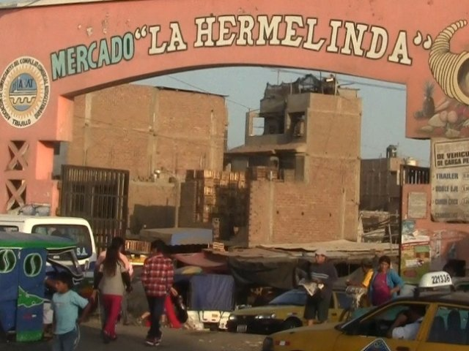

Slide 3
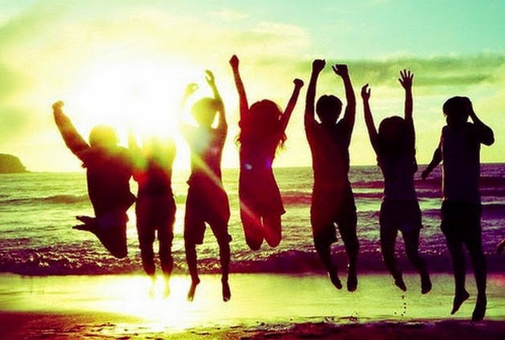
VALORES

Slide 4
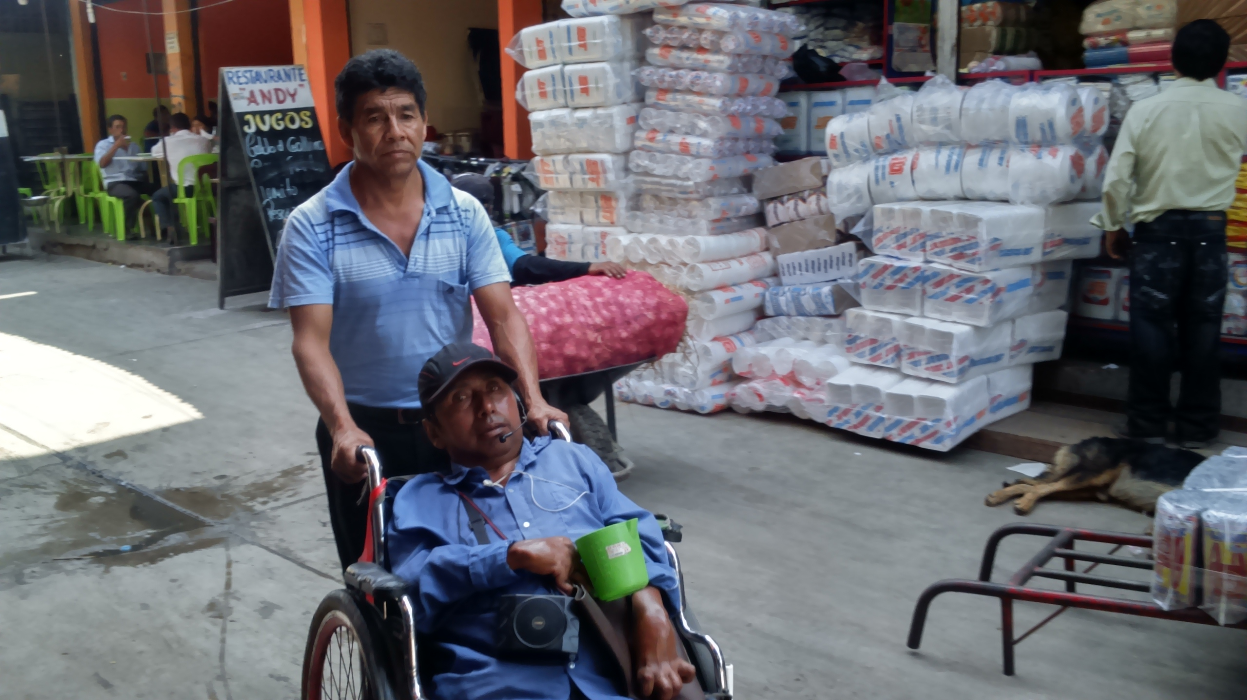
PACIENCIA: En esta imagen podemos apreciar la paciencia que tiene un ser humano con una persona discapacitada.

Slide 5
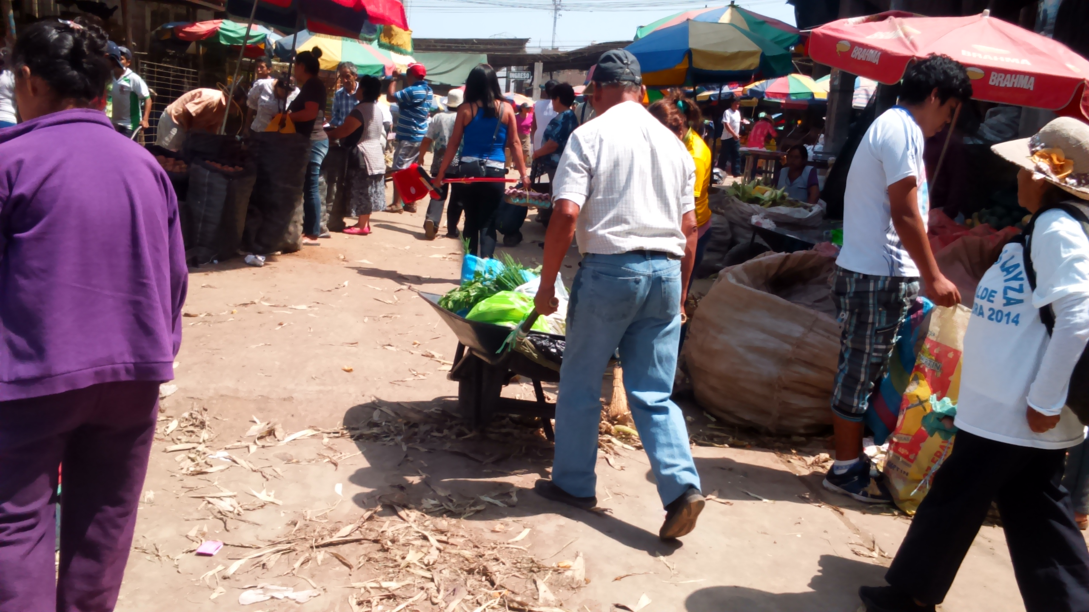
TRABAJO: Como podemos observar que un anciano se dedica a trabajar honradamente para mejorar su calidad de vida y ser un ejemplo a seguir para sus hijos.

Slide 6
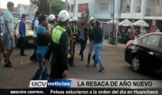
RESPONSABILIDAD: Visualizamos a los policías que están cumpliendo con su labor, queriendo llevar detenido a una persona que está ocasionando problemas en la vía pública.

Slide 7
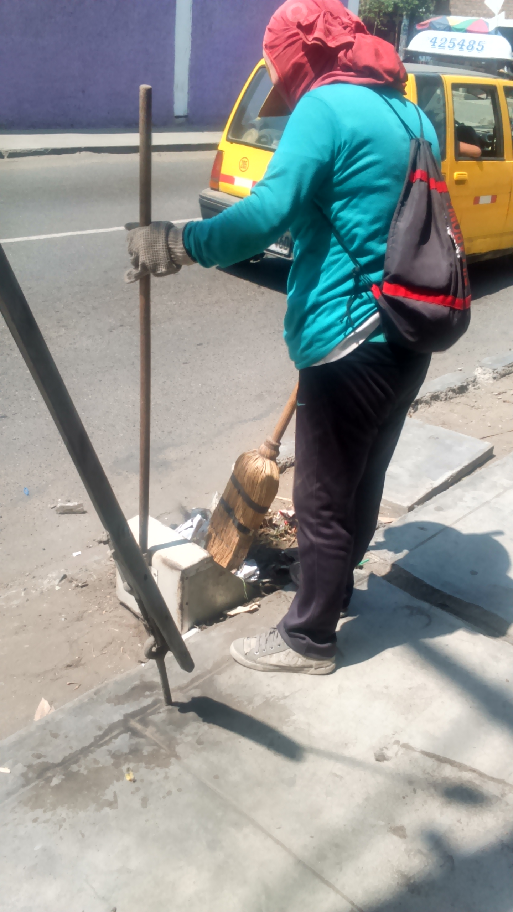
LABORIOSIDAD: En esta imagen visualizamos a una señora cumpliendo con su labor de limpiar las calles.

Slide 8
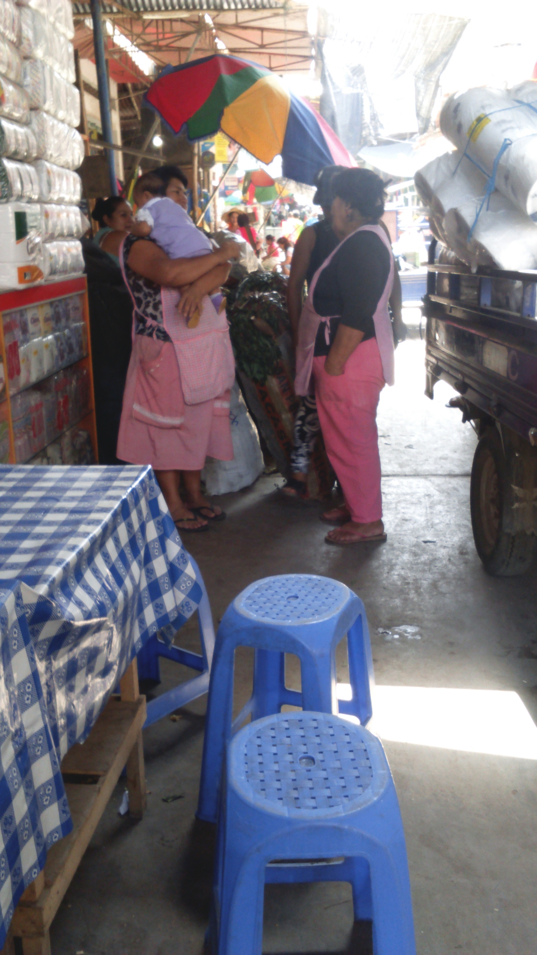
AMOR: Podemos ver en esta imagen que una madre le está demostrando su amor y su tiempo incondicional a su hija.

Slide 9
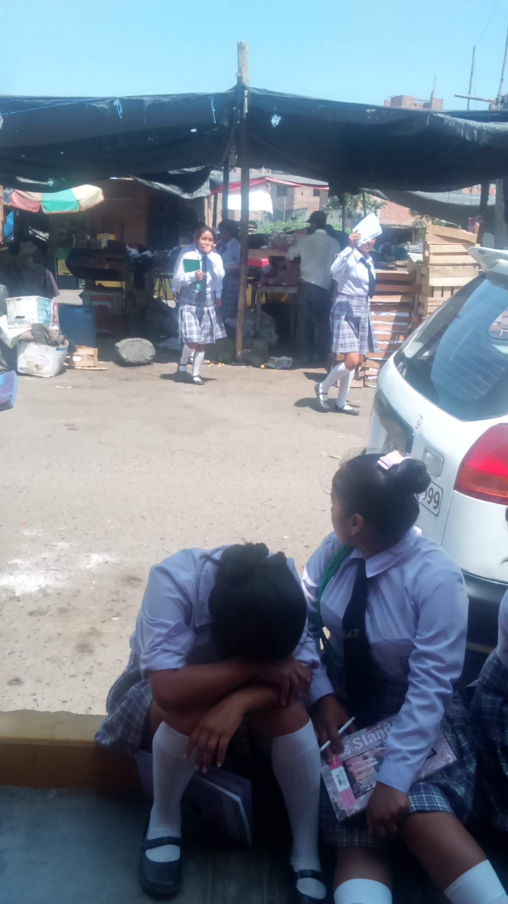
IMPUNTUALIDAD: En esta imagen podemos visualizar que un grupo de compañeras no cumplieron con el tiempo establecido de la maestra.

Slide 10
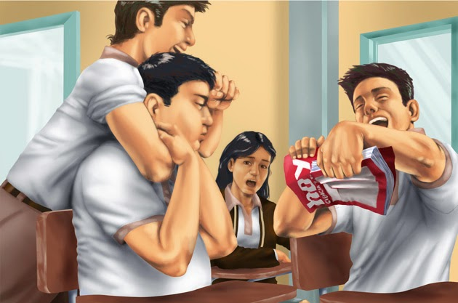
ANTIVALORES

Slide 11
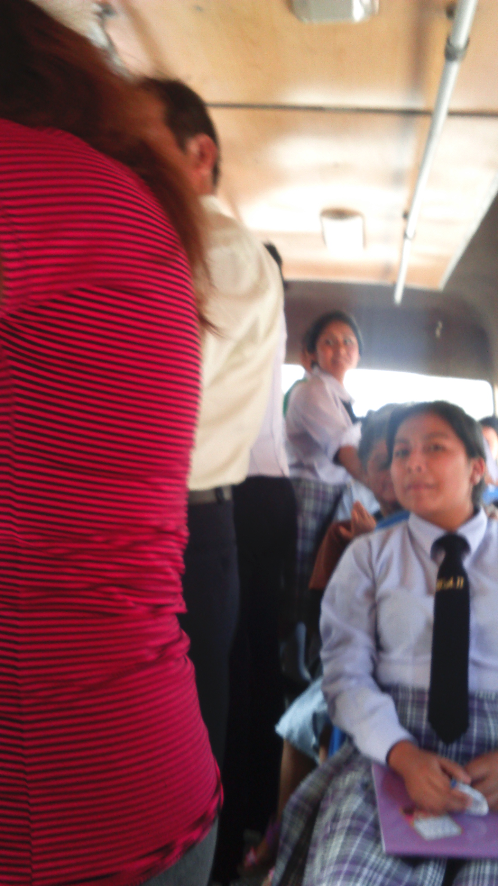
FALTA DE RESPETO: Como podemos ver en esta imagen, que personas adultas van a su destino de pie, mientras las adolescentes van cómodas.

Slide 12
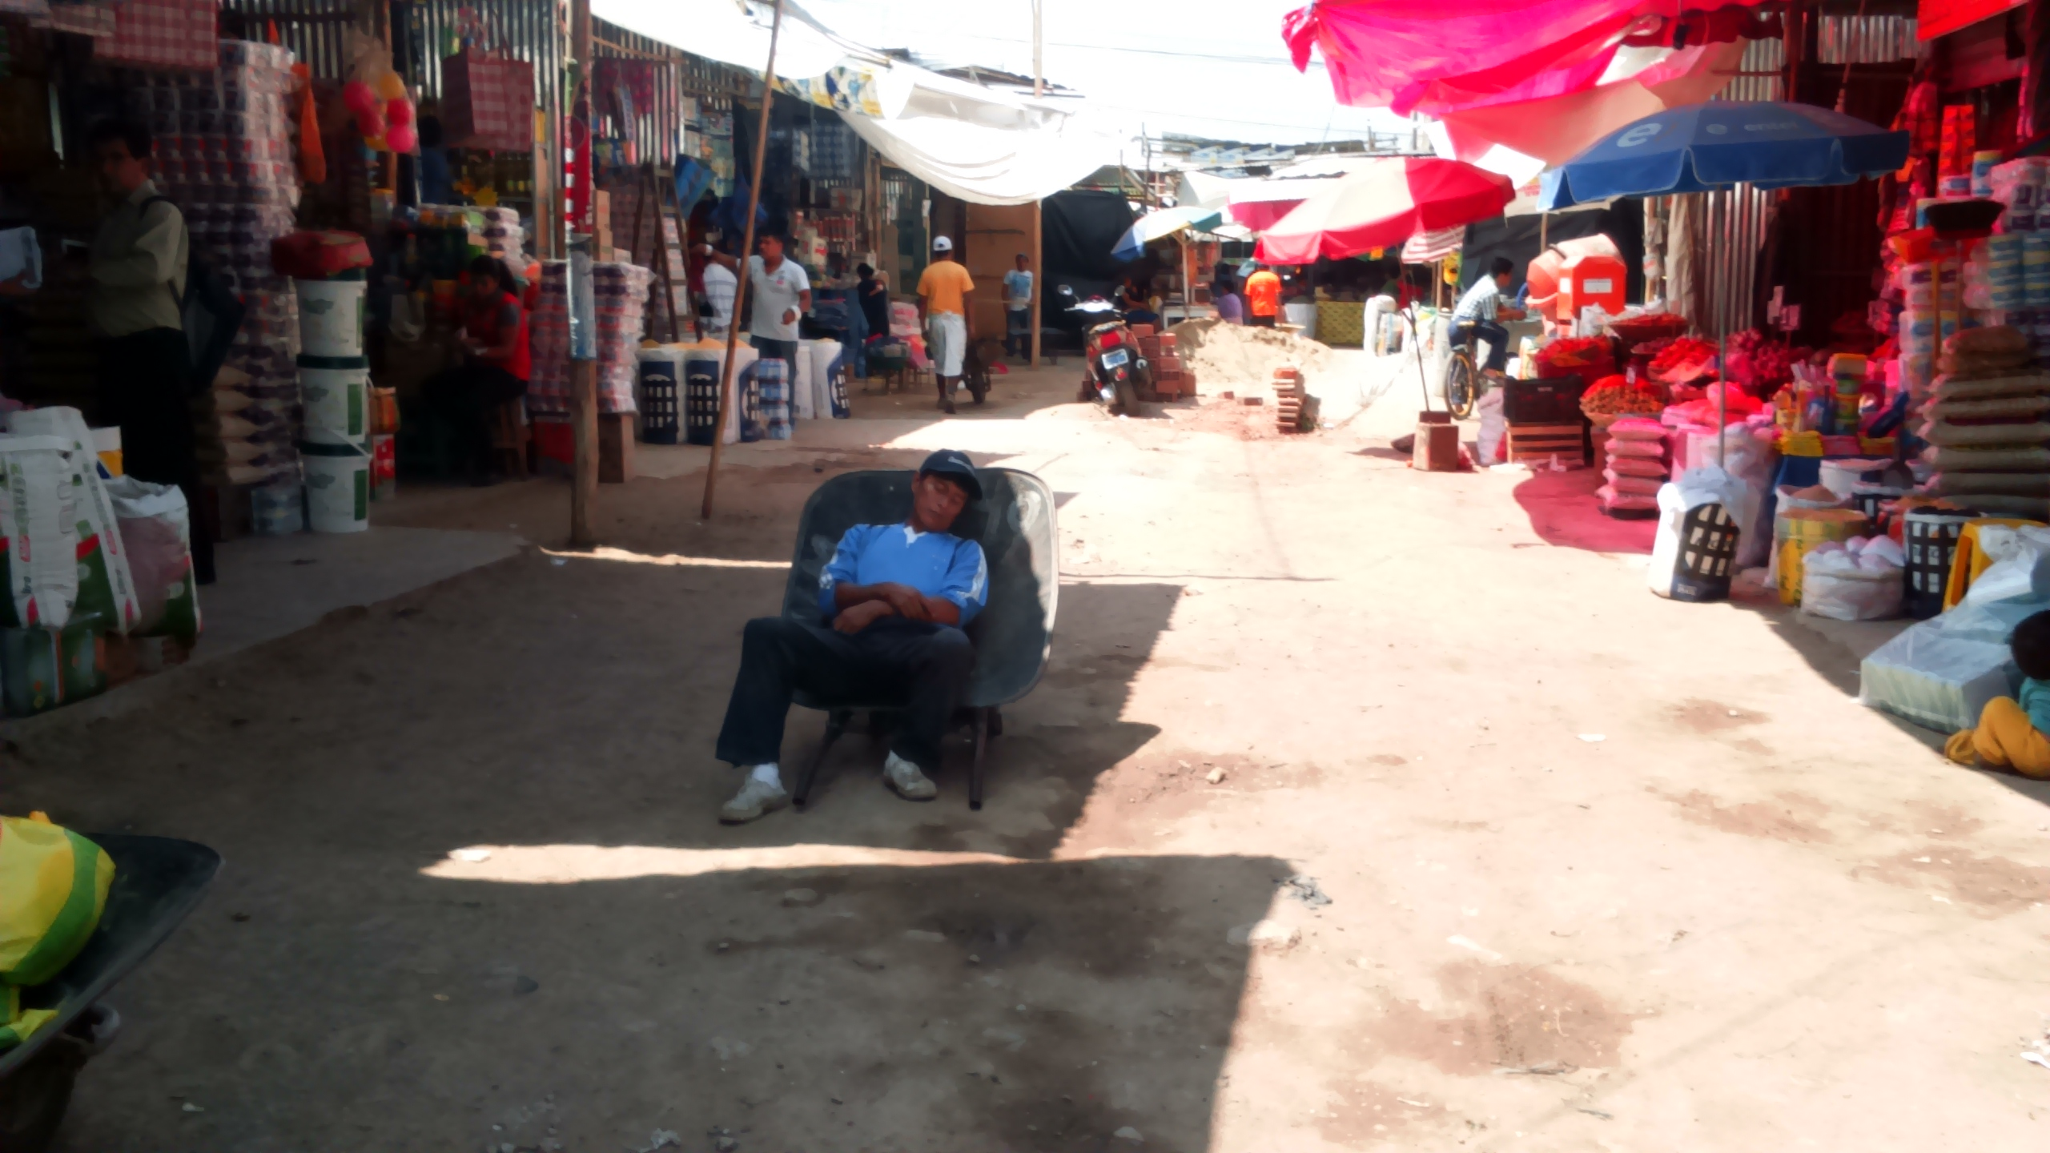
PEREZA: En esta imagen observamos a un señor durmiendo y no cumpliendo con sus obligaciones como padre de familia.

Slide 13
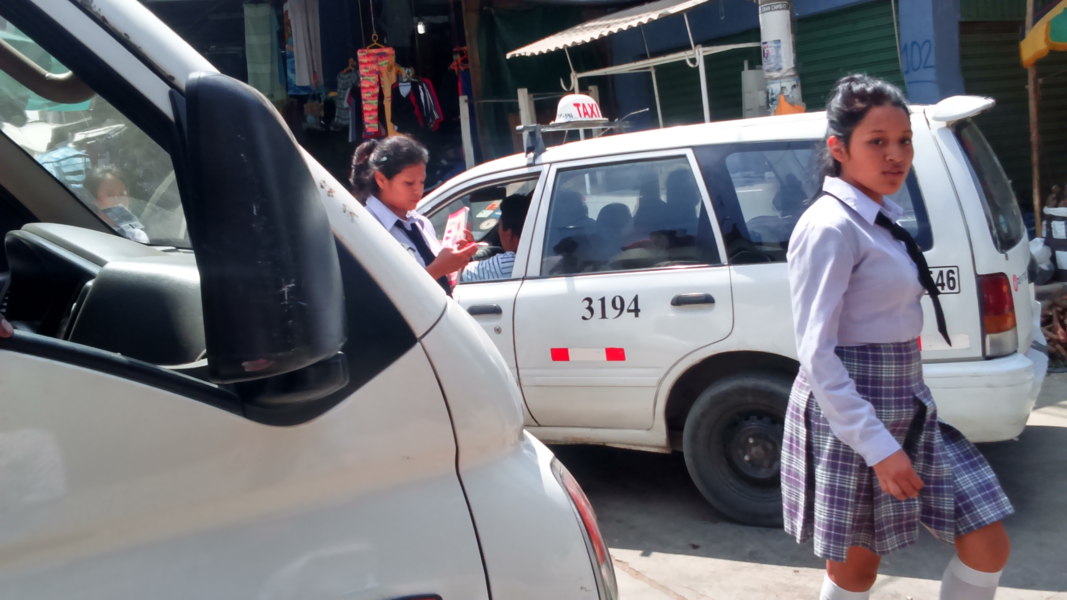
IMPRUDENCIA: En esta imagen podemos observar como nuestra compañera pone en riesgo su vida, cruzando cuando el automóvil está circulando.

Slide 14
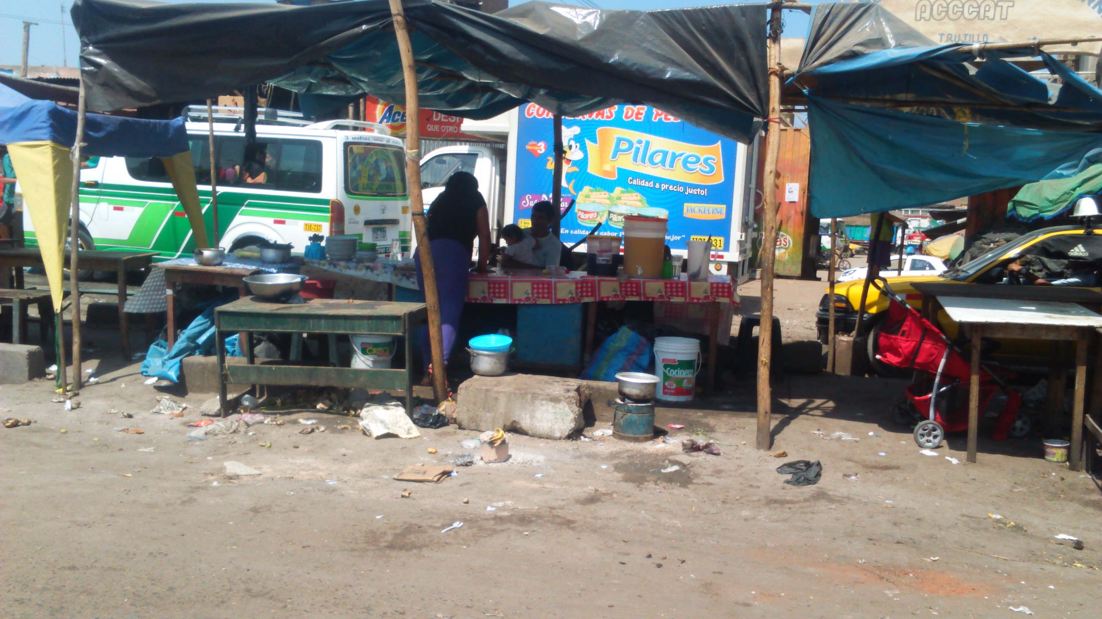
IRRESPONSABILIDAD: En esta imagen observamos un negocio contaminado, por ende perjudica a las personas consumidoras en su salud.

Slide 15
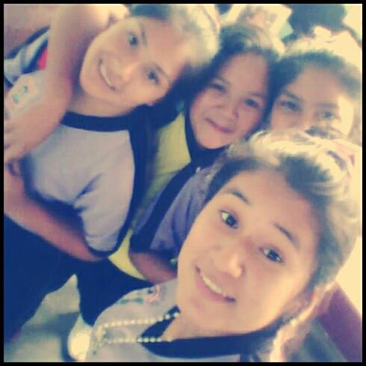
PRESENTADO POR:
*Paredes Santiago Jhajahira.
*Riveros Lozano Lucia.
*Ponciano Valdez Morelia.
*Agreda Vásquez Dina.

